Slide 1
TRƯỜNG ĐẠI HỌC CÔNG NGHỆ THÔNG TIN
KHOA HỆ THỐNG THÔNG TIN
HOẠT ĐỘNG QUẢN LÝ THUẾ TRONG THƯƠNG MẠI ĐIỆN TỬ
Nhóm 04
Phan Thanh Hải – 18520705
EC229.N11
Pháp luật trong thương mại điện tử
GVHD
ThS. Phạm Ngọc Anh Thơ

Slide 2
Nêu các cách thức mà cơ quan chức năng đang tiến hành để thu thuế của các chủ thể có doanh thu trên các website, sàn giao dịch và mạng xã hội và các nền tảng công nghệ số khác…
Hoạt động
quản lý thuế trong TMĐT

Slide 3
Nội dung chính
1
TỔNG QUAN VỀ CHÍNH SÁCH THUẾ TRONG TMĐT
Đặc điểm, vai trò của chính sách thuế.
Chính sách thuế trong TMĐT tại 1 số quốc gia và Việt Nam
2
VẤN ĐỀ TRONG CÔNG TÁC QUẢN LÝ THUẾ ĐỐI VỚI TMĐT
Một số hình thức trốn thuế cơ bản doanh nghiệp hoặc cá nhân kinh doanh TMĐT thực hiện để trốn thuế
3
KIẾN NGHỊ
Kiến nghị ở góc độ của cơ quan thuế để tối đa hóa số thuế thu được

Slide 4
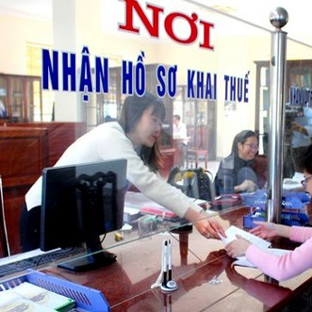
Chương 1.
Tổng quan về chính sách thuế trong TMĐT

Slide 5





1.1. Đặc điểm của chính sách thuế đối với TMĐT
Đánh thuế trung lập & bình đẳng giữa các hình thức thương mại
Trung lập
Giảm thiểu thuế cho người đóng & phí hành chính cho cơ quan thuế
Hiệu quả
Chính xác
Quy định phải rõ ràng, dễ hiểu, lường trước hậu quả khi giao dịch
Công bằng
Đối tượng có điều kiện như nhau được đối xử thuế như nhau
Theo: OECD
Linh hoạt
Bắt kịp với sự phát triển của công nghệ và nền thương mại

Slide 6
1.1. Đặc điểm của chính sách thuế đối với TMĐT
Quản lý thuế đối với hoạt động TMĐT nhằm đạt được các yêu cầu sau:
Quản lý được người nộp thuế có tham gia hoạt động TMĐT.
Đảm bảo nguồn thu thuế từ các hoạt động TMĐT được huy động đúng theo quy định vào ngân sách nhà nước.
Xây dựng các biện pháp quản lý thuế để hoàn thiện quản lý thuế đối với hoạt động TMĐT.
Đảm bảo tất cả người nộp thuế hoạt động kinh doanh trong TMĐT.
Hiện đại hóa quản lý thuế đối với hoạt động thương mại điện tử.
Tăng cường vai trò giám sát, phối hợp cơ quan quản lý nhà nước.

Slide 7
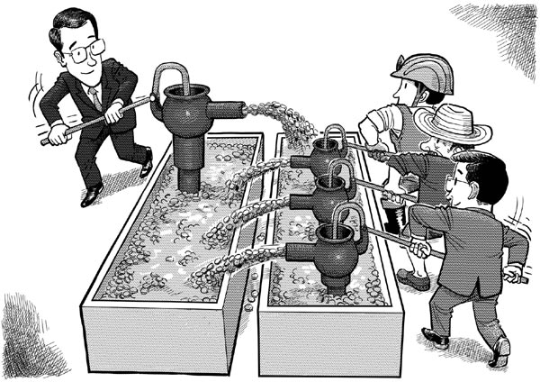
1.2. Vai trò của chính sách thuế đối với TMĐT
TMĐT
4.981
Tăng nguồn thu ngân sách nhà nước
⬆ 14,3%
nghìn tỉ USD
Năm 2022
Đảm bảo công bằng trong nghĩa vụ nộp thuế, thúc đẩy nền thương mại phát triển

Slide 8







1.3. Chính sách thuế đối với TMĐT tại các quốc gia
Vấn đề
Thất thu ngân sách nhà nước
Khó khăn xác định nơi cung cấp
Khó thu thuế xuyên biên giới hàng vô hình
Chỉ có doanh nghiệp cung cấp kê khai thuế
Giải pháp
Thất thu ngân sách nhà nước
Ứng dụng CNTT để nắm bắt thông tin giao dịch
Yêu cầu nhà cung cấp nước ngoài đăng ký thuế
Canada.

Slide 9
1.3. Chính sách thuế đối với TMĐT tại các quốc gia
Liên minh châu Âu (EU).
Rủi ro chuyển lợi nhuận của doanh nghiệp sang các quốc gia có mức thuế thấp.
Công nghệ, trang thiết bị quản lý kỹ thuật khó quản lý, giám sát.
Các doanh nghiệp kinh doanh thanh toán bằng tiền điện tử.
Các quốc gia có mức thuế suất thấp không ký kết thỏa thuận trao đổi thông tin về thuế.
Hệ thống máy tính mạng sử dụng các khóa mã số.

Slide 10
1.3. Chính sách thuế đối với TMĐT tại các quốc gia
Trung Quốc.
Chuyển lợi nhuận/ đặt trụ sở tại Hồng Kông - mức thuế thấp hơn để trốn & né thuế.
Ứng dụng các công nghệ kỹ thuật mã.
Năm 2010, yêu cầu tất cả những nhà bán lẻ trực tuyến cung cấp tên thực và số ID trên các nền tảng mua sắm.
Năm 2012, có 8 cơ quan thuộc Chính phủ Trung Quốc đưa ra chỉ dẫn để khuyến khích TMĐT và hóa đơn điện tử.

Slide 11
1.4. Chính sách thuế đối với TMĐT tại Việt Nam
Sắc thuế cơ bản
Thuế giá trị gia tang (VAT/GST)
Thuế nhà thầu nước ngoài (FCT)
Thuế thu nhập
Thuế thu nhập cá nhân (FIT)
Thuế thu nhập doanh nghiệp (CIT)
Người tiêu dùng cuối cùng

Slide 12
1.4. Chính sách thuế đối với TMĐT tại Việt Nam
Sắc thuế cơ bản
Thuế giá trị gia tang (VAT/GST)
Thuế nhà thầu nước ngoài (FCT)
Thuế thu nhập
Thuế thu nhập cá nhân (FIT)
Thuế thu nhập doanh nghiệp (CIT)
Cá nhân cư trú có thu nhập phát sinh trong và ngoài Việt Nam
Cá nhân không cư trú có thu nhập phát sinh trong Việt Nam

Slide 13
1.4. Chính sách thuế đối với TMĐT tại Việt Nam
Sắc thuế cơ bản
Thuế giá trị gia tang (VAT/GST)
Thuế nhà thầu nước ngoài (FCT)
Thuế thu nhập
Thuế thu nhập cá nhân (FIT)
Thuế thu nhập doanh nghiệp (CIT)
Tổ chức, cá nhân sản xuất, kinh doanh hàng hóa, dịch vụ có thu nhập tại Việt Nam

Slide 14
1.4. Chính sách thuế đối với TMĐT tại Việt Nam
Sắc thuế cơ bản
Thuế giá trị gia tang (VAT/GST)
Thuế nhà thầu nước ngoài (FCT)
Thuế thu nhập
Thuế thu nhập cá nhân (FIT)
Thuế thu nhập doanh nghiệp (CIT)
Tổ chức, cá nhân nước ngoài kinh doanh/ có thu nhập phát sinh tại Việt Nam trên cơ sở hợp đồng/ thỏa thuận với Việt Nam

Slide 15
1.4. Chính sách thuế đối với TMĐT tại Việt Nam
Luật Quản lý thuế số 38/2019/QH14.
Trách nhiệm của các cơ quan nhà nước trong quản lý thuế đối với hoạt động kinh doanh TMĐT và dịch vụ số xuyên biên giới.
Nguyên tắc kê khai, nộp thuế đối với hoạt động kinh doanh TMĐT, kinh doanh dựa trên nền tảng số và các dịch vụ khác được thực hiện bởi nhà cung cấp nước ngoài không có cơ sở thường trú tại Việt Nam.

Slide 16
1.4. Chính sách thuế đối với TMĐT tại Việt Nam
Nghị định số 126/2020/NĐ-CP.
Cách thức quản lý thuế trong trường hợp tổ chức hợp tác với cá nhân.
Trách nhiệm khấu trừ và nộp thuế thay nhà cung cấp nước ngoài không có cơ sở thường trú tại Việt Nam có hoạt động kinh doanh TMĐT, kinh doanh dựa trên nền tảng số đối với Ngân hàng thương mại, tổ chức cung ứng dịch vụ trung gian thanh toán.

Slide 17
1.4. Chính sách thuế đối với TMĐT tại Việt Nam
Thông tư số 40/2021/TT-BTC và 100/2021/TT-BTC.
Trách nhiệm kê khai, nộp thuế thay.
Điểm đ mục 2 điều 1 của Thông tư số 100 có quy định:
Tổ chức bao gồm cả chủ sở hữu sàn giao dịch TMĐT thực hiện việc khai thuế thay, nộp thuế thay cho cá nhân trên cơ sở ủy quyền theo quy định của pháp luật dân sự.
Trách nhiệm cung cấp thông tin của sàn giao dịch TMĐT.
Vai trò & Khó khăn của sàn giao dịch TMĐT trong hoạt động quản lý thuế?

Slide 18
1.4. Chính sách thuế đối với TMĐT tại Việt Nam
Thông tư số 80/2021/TT-BTC.
Nghĩa vụ đăng ký, kê khai, nộp thuế và các thủ tục, hồ sơ mẫu biểu, cách thức cụ thể để nhà cung cấp nước ngoài không có cơ sở thường trú ở Việt Nam có hoạt động kinh doanh TMĐT, kinh doanh dựa trên nền tảng số thực hiện đăng ký, kê khai, tính thuế, nộp thuế tại Việt Nam.

Slide 19
1.4. Chính sách thuế đối với TMĐT tại Việt Nam
Thực hiện các giải pháp nghiệp vụ đặc thù.
Quyết định số 2146/QĐ-BTC về Đề án quản lý thuế đối với hoạt động TMĐT.
Ký thỏa thuận hợp tác giữa:
Bộ Tài chính và Bộ Thông tin và Truyền thông;
Bộ Tài chính và Bộ Công Thương.
Triển khai cổng thông tin điện tử dành cho nhà cung cấp nước ngoài kê khai & nộp thuế tại Việt Nam.
Rà soát tổ chức, cá nhân có thu nhập từ mạng xã hội.

Slide 20
1.4. Chính sách thuế đối với TMĐT tại Việt Nam
Kết quả thu ngân sách nhà nước.
454
134
tỉ đồng
tỉ đồng
Số thu thuế trong lĩnh vực TMĐT đối với cá nhân (6 tháng 2021)
Xử lý tăng thu số tiền với tổ chức, cá nhân hoạt động TMĐT (6 tháng 2021)
240.8
26
tỉ đồng
nhà cung cấp nước ngoài
Cá nhân kinh doanh TMĐT trên web, Facebook, Zalo, DV xuyên biên giới
Microsoft, FB, Netfix, Samsung, TikTok kê khai & nộp thuế 20 triệu USD.

Slide 21
1.4. Chính sách thuế đối với TMĐT tại Việt Nam
Kết quả thu ngân sách nhà nước.
Qua công tác thanh tra, kiểm tra thuế đã phát hiện và truy thu cá nhân có hoạt động TMĐT với số thuế vài chục tỷ đồng.
Nóng: Phát hiện 1 YouTuber thu nhập hơn chục tỷ đồng nhưng chưa nộp thuế
Kho hàng lậu "khủng" tại Lào Cai doanh thu 10 tỷ đồng mỗi ngày

Slide 22
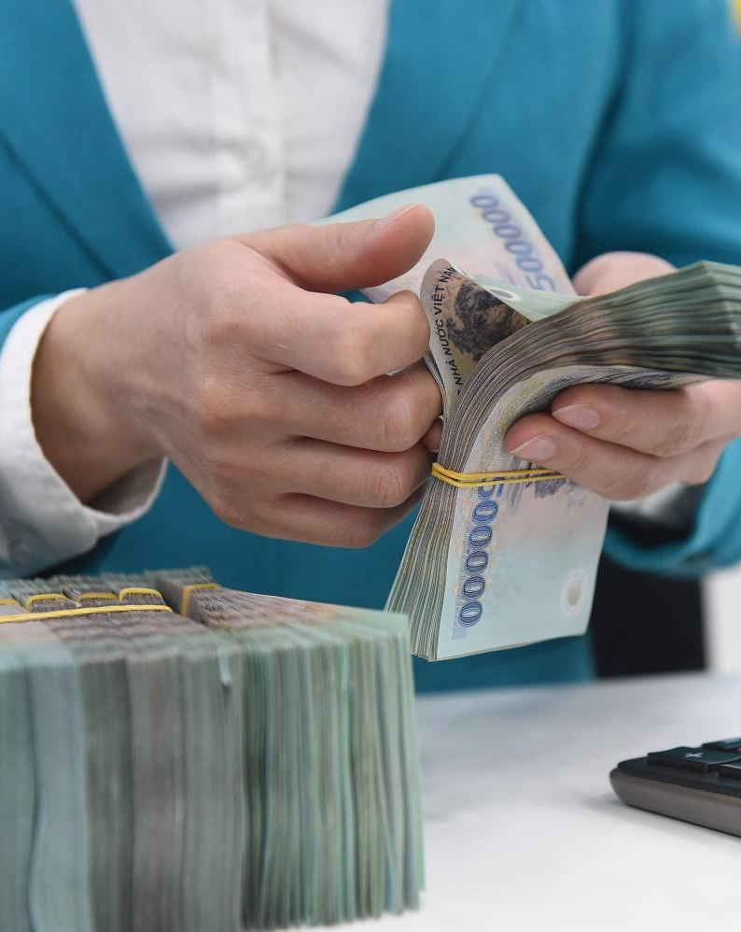
Chương 2.
Vấn đề trong công tác quản lý thuế đối với TMĐT

Slide 23
2. Vấn đề trong công tác quản lý thuế đối với TMĐT
1
Bên bán cố tính/ vô ý không đăng ký kinh doanh/ nộp thuế
2
Sử dụng công nghệ số bảo mật thông tin, không xuất hóa đơn bán hàng
3
Chia tài khoản ngân hàng nhận tiền thành nhiều tài khoản nhỏ
4
Lập ra các nhóm Zalo, Facebook… kín để mua bán nhằm tránh sự dòm ngó của cơ quan thuế

Slide 24
2. Vấn đề trong công tác quản lý thuế đối với TMĐT
5
Trốn thuế qua cổng thanh toán quốc tế
6
Doanh nghiệp TMĐT có tỷ lệ nợ vay trên vốn chủ sở hữu cao
7
Doanh nghiệp FDI lợi dụng hiện tượng chuyển giá để tránh thuế TNDN

Slide 25
2. Vấn đề trong công tác quản lý thuế đối với TMĐT
Qua mạng xã hội Facebook.
Cửa hàng thực phẩm tươi sống.
Địa bàn Q.10 (TP.HCM).
Bà N., chủ cửa hàng.
Doanh thu gần đây chủ yếu do bán qua Facebook.
Lượng khách hàng lớn từ các quận khác như Q.12, Q.Bình Thạnh, H.Hóc Môn, có khi từ Đồng Nai, Cần Thơ.
Làm theo cách giới kinh doanh trên FB truyền tai nhau: khách chuyển khoản nhập tên FB, không ghi rõ chữ "thanh toán" hay mua hàng.
Đăng ký hộ kinh doanh, mỗi tháng đóng thuế khoán 1,2 triệu đồng ~ doanh thu tự kê khai 80 triệu đồng/tháng.
Doanh thu qua mạng cao gấp 3 - 4 lần.
Theo: báo Thanh niên

Slide 26

Chương 3.
Kiến nghị
Kiến nghị ở góc độ của cơ quan thuế để tối đa hóa số thuế thu được

Slide 27
3. Kiến nghị
Cơ chế rõ ràng và linh hoạt, có thể ủy quyền cho một bên thứ ba để kê khai và nộp thuế thay
01
Xây dựng thiết kế phần mềm tính thuế riêng cho TMĐT và đẩy mạnh hơn nữa việc ứng dụng hóa đơn điện tử
02

Slide 28
3. Kiến nghị
Cần quy định theo hướng tất cả mọi người đều có nghĩa vụ đăng ký thuế để được cấp mã số thuế
03
Chế tài xử phạt đối với các hành vi trốn thuế trong lĩnh vực TMĐT cần tăng cường hơn.
04

Slide 29


HẾT -
GIẢI ĐÁP THẮC MẮC
HỎI XOÁY ĐÁP XOAY

